Slide 1


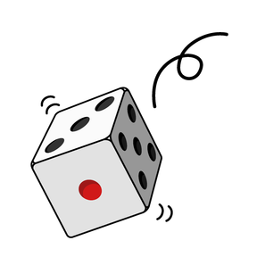
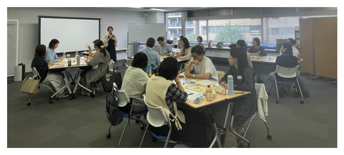
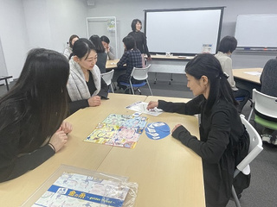
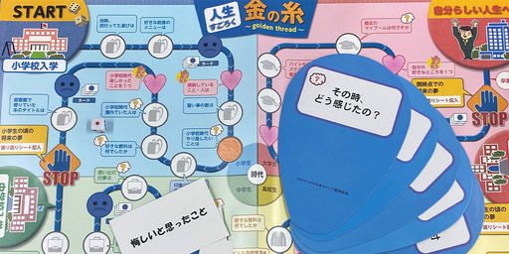


～楽しみながら、キャリアカウンセリングをより身近に～
「金の糸」体験ワークショップ
「人生すごろく金の糸」を体験いただける、対面のワークショップ（3時間）を開催いたします。
ワークショップ参加は大半が初めて経験される方です。
参加を迷われている方、どうぞお気軽に、お待ちしております！
3
15
2026年
(日)
午前の部 10:00 - 13:00
午後の部 14:00 - 17:00
ご都合のよい日程・時間をお選びください(各定員20名）
会場
KFC Hall＆Rooms Room112（両国）
東京都墨田区横網1-6-1 国際ファッションセンタービル
費用
無料
対象
どなたでも参加できます！
詳細・お申込
https://www.j-cda.jp/goldenthread/
特定非営利活動法人 日本キャリア開発協会 (JCDA)

Slide 2
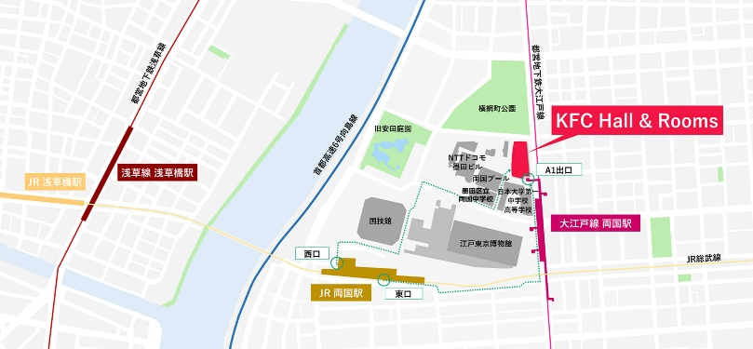
「金の糸」とは
『人生すごろく「金の糸」～golden thread～』はキャリアカウンセリングにおいて重要な「自分を振り返ること」、「経験や思いを言葉にすること」をゲーム形式で仲間と一緒に楽しみながら出来る自己探索ツールです。どのように開発されたのか、体験された方々の声など、ここでは『人生すごろく「金の糸」～golden thread～』を詳しくご紹介します。
私たちは生まれてからこれまで様々な経験をしています。それらひとつひとつの経験にそれぞれその人にとっての意味があり、その経験を物語る中からそれらの経験を繋ぐ、“つながり”が見えてきます。その“つながり”が“自分らしさ”です。”自分らしさ“のつながりは何より価値のある「金の糸」と言えるのではないでしょうか。過去を語ることで見えてくる「金の糸」はこれからの人生をどのようにしていきたいか、将来の方向性も含まれています。『人生すごろく「金の糸」～golden thread～』を通して、生涯にわたって繋がっている“自分らしさ”(金の糸)に気づく体験をたくさんの方にして頂きたいと考えています。
3
15
会場 KFC Hall＆Rooms
Room112（両国）
(日)
午前の部 10:00 - 13:00
午後の部 14:00 - 17:00
どなたでも参加できます！
〒130-0015 東京都墨田区横網1-6-1 国際ファッションセンタービル
最寄駅：都営地下鉄大江戸線 両国駅（A1出口）徒歩0分
JR総武線 両国駅（東口・西口）徒歩約7分
詳細・お申込
https://www.j-cda.jp/goldenthread/
特定非営利活動法人 日本キャリア開発協会 (JCDA)

